Slide 1

YOUR LOGO
数据结构：从零开始构建高效程序
演讲人：XXX
日期：2026年06月04日
Power point design
内容由AI生成

Slide 2

CONTENTS
YOUR LOGO
课程引言：为什么要学习数据结构？
数据结构基础概念
线性表
树与二叉树
图
查找
排序
内容由AI生成

Slide 3

YOUR LOGO
PART
01
课程引言：为什么要学习数据结构？
Power point design
内容由AI生成

Slide 4


数据结构的核心地位
数据结构是计算机存储、组织数据的方式，它直接决定了程序的运行效率和解决问题的难易程度。选择合适的算法和数据结构，是编写高质量软件的基础。例如，在搜索引擎中，高效的索引结构使得海量数据的检索能在毫秒级完成，这背后正是数据结构和算法的精妙设计。
内容由AI生成

Slide 5

课程学习地图与目标
本课程将系统介绍线性表、树、图等核心数据结构的概念、存储方式及基本操作。我们的目标是让大家不仅能理解每种结构的特性，更能根据实际问题选择并应用合适的数据结构，为后续深入学习算法和系统设计打下坚实基础。课程内容包括理论讲解与代码实践两部分。
内容由AI生成

Slide 6
YOUR LOGO
PART
02
数据结构基础概念
Power point design
内容由AI生成

Slide 7

基本术语与逻辑结构
数据元素是数据的基本单位，一个数据元素可以由若干个数据项组成。数据结构分为逻辑结构和存储结构，其中逻辑结构描述数据元素之间的逻辑关系，主要分为四类：线性结构、树形结构、图形结构和集合。集合结构中的数据元素间没有其他关系，仅属于同一个集合。
内容由AI生成

Slide 8


存储结构与抽象数据类型
存储结构是逻辑结构在计算机内存中的实现，主要包括顺序存储和链式存储两种方式。顺序存储使用一组连续的存储单元依次存放数据元素；链式存储通过指针将存储在不同位置的元素链接起来。抽象数据类型是一个数学模型及定义在该模型上的一组操作，它将数据结构和操作封装在一起。
内容由AI生成

Slide 9
YOUR LOGO
PART
03
线性表
Power point design
内容由AI生成

Slide 10
线性表的定义与基本操作
线性表是最常用且最简单的数据结构，由n个相同类型的数据元素组成的有限序列。除第一个元素外，每个元素有且仅有一个直接前驱；除最后一个元素外，每个元素有且仅有一个直接后继。基本操作包括初始化、插入、删除、查找、获取长度等，这些操作是算法设计的基础。
顺序表的存储与实现
顺序表将线性表的元素依次存放在一组地址连续的存储单元中。其特点是支持随机存取，即可以通过下标直接访问任意位置的元素，时间复杂度为O(1)。但插入和删除操作需要移动大量元素，时间复杂度为O(n)。此外，顺序表需要预先分配足够大的存储空间。
单链表的结构与基本操作
单链表通过指针将各个节点链接起来，每个节点包含数据域和指针域。指针域存储下一个节点的地址，最后一个节点的指针域设置为空。单链表的优点在于插入和删除操作只需修改指针，不需要移动数据元素，时间复杂度为O(1)。但其缺点是不能随机存取，查找数据需要从头遍历。
循环链表与双向链表
循环链表将单链表的最后一个节点的指针指向头节点，形成一个环，这使得从任意节点出发都能遍历整个链表。双向链表的每个节点包含两个指针，分别指向前驱节点和后继节点，支持双向遍历。这些变种丰富了链表的功能，但相应地增加了存储开销。
内容由AI生成

Slide 11

栈与队列
栈的定义与顺序存储结构
队列的定义与链式存储结构
栈是一种操作受限的线性表，只允许在表的一端（栈顶）进行插入和删除操作，遵循“先进后出”的原则。顺序栈使用数组实现，栈顶指针指向当前栈顶元素的位置。入栈时，栈顶指针加1；出栈时，栈顶指针减1。栈的应用包括函数调用、表达式求值等。
队列也是一种操作受限的线性表，只允许在一端（队尾）进行插入，在另一端（队头）进行删除，遵循“先进先出”的原则。链式队列使用单链表实现，设置队头指针和队尾指针分别指向头节点和尾节点。入队操作在队尾插入新节点，出队操作删除队头节点。
内容由AI生成

Slide 12
串
串的定义与基本概念
串是由零个或多个字符组成的有限序列，字符可以是字母、数字或其他符号。串的长度包含字符个数，空串长度为0。子串是串中任意个连续字符组成的子序列，主串是包含子串的串。串的操作包括求子串、串连接、模式匹配等，在文本处理领域有广泛应用。
简单的模式匹配算法
模式匹配是指在一个主串中查找一个模式串是否出现。朴素的模式匹配算法从主串的每个位置开始，与模式串逐字符比较，若匹配成功则返回位置，否则继续下一轮比较。最坏情况下时间复杂度为O(nm)，其中n为主串长度，m为模式串长度。这种方法直观但效率不高。
内容由AI生成

Slide 13
YOUR LOGO
PART
04
树与二叉树
Power point design
内容由AI生成

Slide 14

树的基本概念与术语
树是一种非线性结构，由n个节点组成的有限集合。当n=0时为空树；否则有一个根节点，其余节点被划分为若干互不相交的子树。相关术语包括：节点的度（该节点拥有的子树个数）、树的度（树内各节点度的最大值）、叶子节点（度为0）、树的深度（节点的最大层次）。
内容由AI生成

Slide 15
二叉树的性质与存储结构
二叉树是每个节点最多有两个分支的树结构，具有5个重要性质。例如，二叉树的第i层上最多有2^(i-1)个节点；深度为k的二叉树最多有2^k-1个节点。二叉树的顺序存储适用于完全二叉树，链式存储使用二叉链表，每个节点包含数据域和左右孩子指针。
三种基本的遍历算法
线索二叉树与哈夫曼树
二叉树的遍历是按照某种顺序访问树的所有节点。先序遍历首先访问根节点，再遍历左子树，最后遍历右子树；中序遍历先遍历左子树，再访问根节点，最后遍历右子树；后序遍历先遍历左子树，再遍历右子树，最后访问根节点。这些遍历方法对应着求解问题的不同逻辑顺序。
线索二叉树通过利用空指针域存放指向节点前驱或后继的线索，实现了线性遍历，提高了遍历效率。哈夫曼树是一类带权路径长度最小的二叉树，常用于数据压缩中。构造哈夫曼树时，每次选择权值最小的两个节点合并，直到所有节点构成一棵树。
内容由AI生成

Slide 16




树与森林的转换
树的存储结构与遍历
森林与二叉树的转换
树的存储结构包括双亲表示法、孩子表示法和孩子兄弟表示法。双亲表示法用一个数组存储节点，每个节点增加一个指示其双亲位置的域。孩子兄弟表示法以二叉链表作为树的存储结构，左指针指向第一个孩子，右指针指向下一个兄弟。树的遍历分为先根遍历和后根遍历。
将森林中的每棵树视为兄弟关系，采用孩子兄弟表示法可将森林转化为一棵二叉树。转化规则是：将每棵树的根节点相连作为兄弟，然后将树中的孩子关系保持不变。二叉树恢复为森林的过程是逆过程。这种转换使得二叉树的算法可以方便地应用于森林。
内容由AI生成

Slide 17
YOUR LOGO
PART
05
图
Power point design
内容由AI生成

Slide 18

图的定义与基本术语
图由顶点的有穷非空集合和顶点之间边的集合组成。按边是否有方向，图分为有向图和无向图。完全图中每对顶点之间都有边，权是与边相关的数据。相关术语包括：度（与顶点相关联的边的数目）、入度（以顶点为终点的有向边的数目）、出度（以顶点为起点的有向边的数目）。
内容由AI生成

Slide 19
图的存储结构
邻接矩阵表示法
邻接矩阵用一个n阶方阵表示n个顶点的图，矩阵元素a[i][j]表示顶点i到顶点j是否有关联。对于无权图，1表示有边，0表示无边；对于有权图，则存储权值。邻接矩阵便于判断任意两个顶点之间是否有边，但空间复杂度为O(n^2)，对于稀疏图空间浪费严重。
邻接表表示法
邻接表由顶点表和边表组成。顶点表存储每个顶点的信息，边表存储与该顶点相邻接的顶点。对于有向图，通常建立出边表或入边表。邻接表空间复杂度为O(n+e)，适合表示稀疏图。它便于找到某个顶点的所有邻接点，但不便于判断两个顶点之间是否有边。
图的遍历算法
深度优先搜索类似树的先序遍历，从一个顶点出发，访问其未被访问的邻接点，递归进行直到所有顶点都被访问。广度优先搜索类似树的层次遍历，使用队列实现，依次访问与当前顶点相邻接的所有顶点。这两种算法时间复杂度均为O(n+e)，适用于解决连通性问题。
内容由AI生成

Slide 20
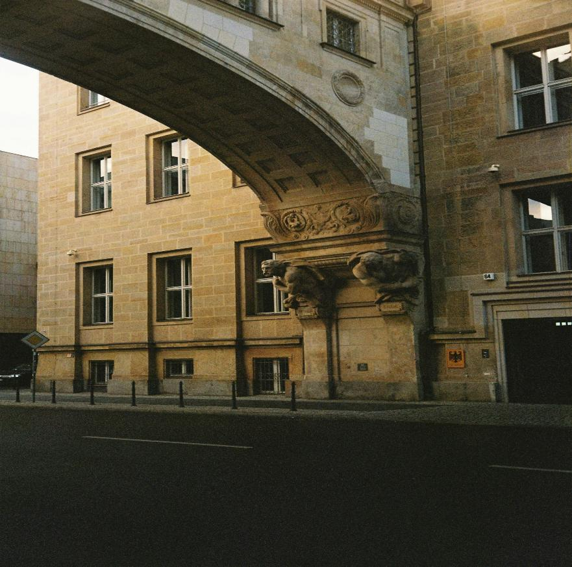
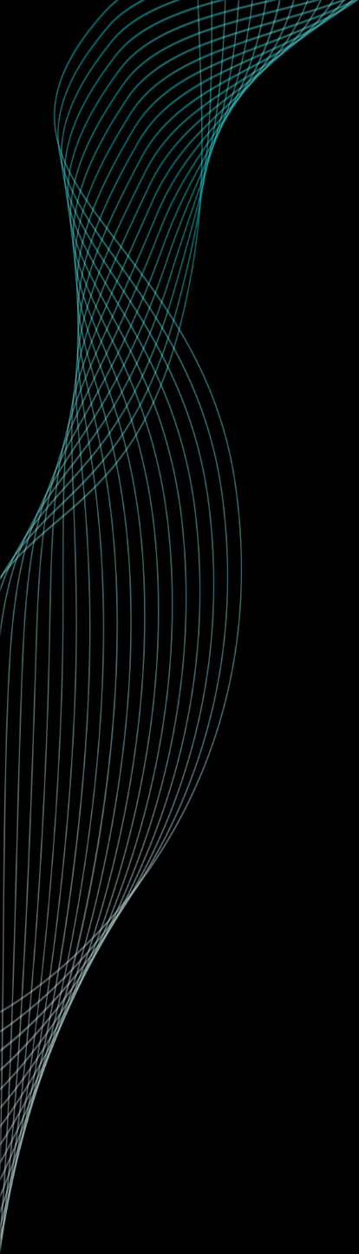
最小生成树与最短路径
普里姆算法与克鲁斯卡尔算法
普里姆算法从一个顶点开始，逐步将最小权值的边连接的顶点加入集合，适合稠密图。克鲁斯卡尔算法按边的权值从小到大选择边，保证不形成回路，适合稀疏图。两种算法都能得到一棵权值之和最小的生成树，广泛应用于网络规划、电路设计等领域。
迪杰斯特拉算法与弗洛伊德算法
迪杰斯特拉算法用于求解单源最短路径，从源点出发逐步扩展最短路径集合，时间复杂度O(n^2)。弗洛伊德算法求解所有顶点对的最短路径，采用动态规划思想，每次考虑经过一个中间顶点。这两种算法常应用于导航系统、网络路由选择等场景。
内容由AI生成

Slide 21
拓扑排序与关键路径
拓扑排序的原理与实现
拓扑排序是针对有向无环图的一种排序算法，将顶点排成一个线性序列，使得图中任意一条有向边的起点在终点之前。实现时，每次选择入度为0的顶点输出，并删除该顶点关联的边。拓扑排序可用于检测是否有环，在项目管理、编译依赖处理中有重要应用。
关键路径与最早最晚时间
关键路径是AOE网中从源点到汇点的最长路径，决定了项目的最短工期。计算最早发生时间和最晚发生时间，找出时间余量为0的活动即关键活动。关键活动的延误会影响整个项目的进度，因此项目管理中需要密切关注关键路径上的活动。
内容由AI生成

Slide 22
YOUR LOGO
PART
06
查找
Power point design
内容由AI生成

Slide 23
静态查找表
顺序查找与折半查找
索引顺序查找
顺序查找从表的一端开始依次比较，时间复杂度O(n)，适用于无序表。折半查找需要有序表，每次将查找区间缩小一半，时间复杂度O(log n)。折半查找的效率高于顺序查找，但要求数据预先排序，并且只能用于顺序存储结构。
索引顺序查找结合了顺序查找和折半查找的优点。将表分成若干块，每块内元素无序，但块间有序（前一块最大元素小于后一块最小元素）。建立一个索引表，每块对应一个索引项包含块内最大关键字和起始位置。查找时先对索引表进行折半查找，再在块内顺序查找。
内容由AI生成

Slide 24

动态查找表
二叉排序树与平衡二叉树
二叉排序树的左子树所有节点值小于根节点，右子树所有节点值大于根节点，中序遍历得到递增序列。平衡二叉树是所有节点的左右子树深度差不超过1，保证查找时间复杂度为O(log n)。插入操作可能破坏平衡，需要通过旋转调整。
B树与B+树的定义与特性
B树是一种多路平衡查找树，每个节点包含多个关键字和多个分支，深度小。B+树是B树的变种，所有数据都存储在叶子节点上，内节点只作为索引。B+树的叶子节点通过指针链接成链表，支持范围查找。B树和B+树广泛应用于数据库和文件系统。
内容由AI生成

Slide 25


散列查找
哈希表的构造与冲突处理
哈希表的性能分析与应用
哈希表通过关键字直接计算存储位置，理想情况下查找时间复杂度为O(1)。常用的哈希函数包括除留余数法、直接定址法、平方取中法等。当不同的关键字映射到同一位置时发生冲突，解决方法有开放地址法和链地址法。
哈希表的平均查找长度仅依赖于装填因子，与表长无关。装填因子越小，冲突概率越低，但空间浪费越大。链地址法适应性强，删除操作简单，适用于不确定表长的情况。哈希表常用于数据缓存、密码存储、编译器符号表等需要快速查找的场景。
内容由AI生成

Slide 26
YOUR LOGO
PART
07
排序
Power point design
内容由AI生成

Slide 27
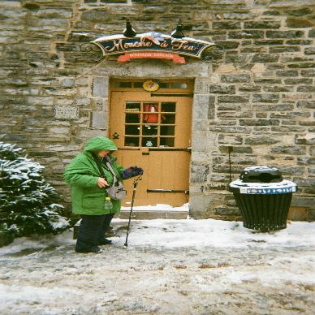

插入排序与交换排序
直接插入排序与希尔排序
直接插入排序将待排序元素插入到已排好序列的合适位置，时间复杂度O(n^2)，适用于小规模数据。希尔排序以增量为间隔分组进行插入排序，增量逐渐减小，最后增量为1时完成全部排序。希尔排序的平均时间复杂度约为O(n^1.3)，效率高于直接插入排序。
冒泡排序与快速排序
冒泡排序通过相邻元素比较和交换将最大元素逐步移到最后，时间复杂度O(n^2)。快速排序是一种分治算法，选取一个基准元素，将小于基准的元素移到左边，大于基准的移到右边，递归处理左右子序列，平均时间复杂度O(n log n)。
内容由AI生成

Slide 28
选择排序与归并排序
简单选择排序与堆排序
简单选择排序每次选择最小元素放到已排好序列末尾，时间复杂度O(n^2)。堆排序利用堆结构实现选择排序，建堆后每次取出堆顶元素（最大或最小）并重建堆，时间复杂度O(n log n)。堆排序不需要大量辅助空间，适合处理大规模数据。
归并排序与基数排序
归并排序也是分治算法，将序列分成两半分别排序后合并，时间复杂度稳定为O(n log n)，空间复杂度O(n)。基数排序按位进行分配和收集，不需要比较操作，时间复杂度O(dn)，其中d是关键字的位数。基数排序适用于整数或固定长度字符串的排序。
内容由AI生成

Slide 29


YOUR LOGO
感谢聆听
演讲人：XXX
时间：2026年06月04日
内容由AI生成

